Slide 1
Structuri de Date
SORTĂRI
PROIECT REALIZAT DE: ANDREESCU MIHNEA
COJOCARU TEODORA
MIHĂILĂ DENISA
SERIA 15

Slide 2
ALGORITMI DE SORTARE
În codul sursă scris în limbajul C++ am implementat următorii algoritmi de sortare:
RadixSort
MergeSort
ShellSort
HeapSort
QuickSort
InsertionSort

Slide 3
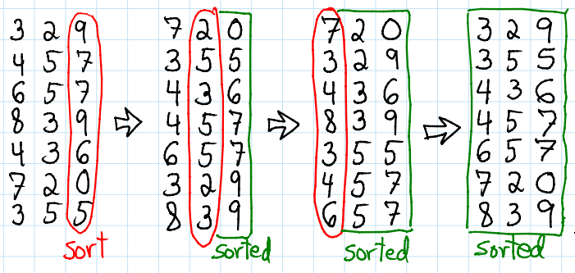
RadixSort
Complexitate: O(kn), unde k este numarul de cifre din cel mai mare element, iar n este numarul de elemente.

Slide 4
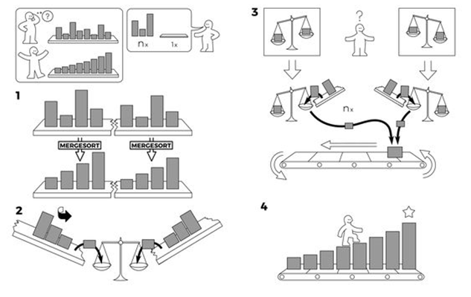
MergeSort
Complexitate: O(n log n)
Are nevoie de spațiu suplimentar pentru a face pasul de merge. Memoria totală folosită va fi proporțională cu 2n, aidcă O(n) - complexitate de spațiu.
Este o sortare stabila

Slide 5
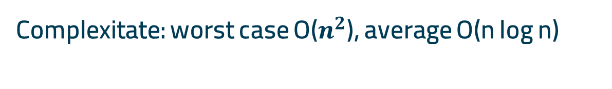

ShellSort
Complexitate: worst case O($n^{2}$), average O(n log n)
InsertionSort
Complexitate: O($n^{2}$)

Slide 6
HeapSort
Complexitate: O(n log n)
Nu este un algoritm de sortare stabil
Este potrivit pentru un număr mare de elemente de sortat
QuickSort
Complexitate: O(n log n)
Am ales pivotul în mod aleatoriu

Slide 7
Pentru fiecare dintre algoritmii noștri de sortare, am implementat un amestec aleatoriu(random shuffle) folosind generatorul de numere aleatoare mt19937, recunoscut pentru fiabilitatea sa.
Am utilizat biblioteca chrono pentru a măsura precis durata în secunde.
În cadrul programului nostru, am definit o variabilă denumită timeLimit, inițializată cu valoarea de 1 secundă, cu scopul de a limita durata fiecărui test la aproximativ 1 secundă, în cazul în care acesta nu a fost finalizat înainte de expirarea timpului.
Deoarece folosim un amestec aleatoriu, este inutil să generăm teste în care elementele vectorului sunt ordonate în mod crescător, descrescător sau conform altor criterii predefinite.
Pentru a determina dimensiunea vectorului, generăm un număr aleatoriu între 1 și 10^6, iar apoi creăm vectorul cu această dimensiune.

Slide 8
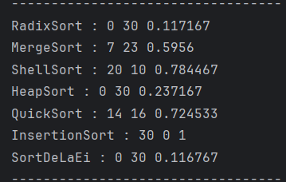
NUMERE ÎNTREGI
Pentru fiecare sortare, afișăm, în ordine, numărul de teste(dintr-un total de 30) care au fost finalizate cu succes, apoi numărul de teste care au depășit TimeLimit-ul de o secundă, după care afișăm timpul mediu de execuție.
OBSERVATII:
La InsertionSort, niciunul dintre teste nu s-a încadrat în limita de timp
Algoritmul de sortare nativ al limbajului C++ este cel mai rapid, la o distanță de timp foarte mică față de RadixSort. Pe lângă acestea două, HeapSort-ul este singurul la care toate testele s-au încadrat în timp

Slide 9
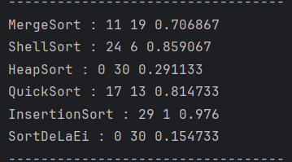
NUMERE REALE
La fel ca și mai devreme, vom afișa din nou, pentru fiecare sortare, numărul de teste care au fost finalizate cu succes, apoi numărul de teste care au depășit TimeLimit-ul de o secundă, după care afișăm timpul mediu de execuție.
OBSERVATII:
Pentru numere reale, RadixSort nu funcționează
Din nou, cel mai eficient este tot algoritmul de sortare nativ al limbajului C++. Singurul algoritm care a mai trecut de toate testele este HeapSort, care este de 2 ori mai lent față de algoritmul nativ.
Cel mai ineficient s-a dovedit a fi, încă o dată, algoritmul InsertionSort

